Slide 1





<
>
Desenvolvimento de Aplicações Para a Internet
Baixe este projeto
em Java no Github.
1
PARTE
<
>

Slide 2

<
>
Programação e Estrutura de Dados
Unidade 01:
// tipos de dados primitivos (representação)
// estruturas compostas homogêneas
// estruturas compostas heterogêneas
// tipos abstratos de dados
<
>

Slide 3


<
>
Programação e Estrutura de Dados
Autores
Mariana Carvalho Henrique
Cleilson Henrique de Araujo

Slide 4
<
>
Programação e Estrutura de Dados
Prefácio
A informação e a sobrevivência
O aprendizado atual está como sempre foi: manipulado, desde sua criação.
Desde o tempo dos homens e mulheres das cavernas a informação é sobrevivência. Quando o ser humano passou da fase de utilizar a informação para apenas sobreviver, ele começou a utilizá-la como meio de controle e repressão a sua própria tribo/sociedade/meio em que vive/natureza.
Desde então temos tribos contra tribos, civilizações contra civilizações, impérios contra impérios...
Sendo que o que determina o vencedor desde o tempo das cavernas até hoje é a informação.
Quando o ser humano começou a utilizar a primeira grande informação que foi a utilização do fogo, a natureza e as outras tribos atacadas não tinham chance alguma e foram derrotadas.
Quando o ser humano começou a utilizar armas primitivas do tempo da pedra lascada de fabricação humana, as outras tribos atacadas não tinham chance alguma e foram derrotadas.
Quando o ser humano começou a utilizar armas, utilizando o minério de ferro entre outros, posteriormente manipulando-os até se chegar as espadas lanças..., as outras tribos atacadas não tinham chance alguma e foram derrotadas.
Quando o império chinês criou e utilizou a pólvora e o seu uso em combates/guerras se espalhou as sociedades que utilizavam apenas espadas lanças... foram derrotadas. E chegamos a criação da bomba atômica e nuclear, como saber se o aprendizado é manipulado?
Tente você(uma sociedade/grupo/indivíduo) criar uma bomba atômica ou nuclear.
Nas nossas aulas, não vou lhe ensinar a criar uma bomba atômica ou nuclear. Irei repassar as informações acumuladas das gerações anteriores para a sobrevivência das futuras gerações.
Conforme o nosso histórico, a geração ou gerações que irão sobreviver serão as que mais bem utilizarem a informação.

Slide 5



Livro/Vídeo
<
>
Informações complementares
Links das vídeo aulas online:
www.youtube.com/c/JMarySystems/playlists?view_as=subscriber
Dos conteúdos deste livro na web:
http://www.jmarysystems.com.br/Leitura_e_Aprendizagem/Leitura_e_Aprendizagem.html
Das perguntas e respostas deste livro na web:
http://www.jmarysystems.com.br/Perguntas_e_Respostas/Perguntas_e_Respostas.html
Do programa em Java e outros projetos que além do conteúdo do livro, tem uma bateria de exercícios que complementam a totalidade da aprendizagem:
https://github.com/jmarysystems?tab=repositories
Visite-nos na web:
http://www.jmarysystems.com.br
jmarysystems@mail.com

Slide 6
<
>
Programação e Estrutura de Dados
Índice
1. Tipos de dados primitivos (representação)
1.1. Dados, informação e conhecimento
1.2. Tipos de dados primitivos
1.3. Variáveis
1.4. Linguagem Java
1.5. Inserindo classes
2. Estruturas compostas homogêneas
2.1. Vetor
2.2. Matriz
3. Estruturas compostas heterogêneas
3.1. Instanciação
3.2. Atribuição
4. Tipos abstratos de dados
4.1. Tipos de armazenamento
4.2. Coleções
4.3. Exemplo do uso da collection

Slide 7














<
>
Programação e Estrutura de Dados
Símbolos utilizados
Neste conteúdo
Para início de conversa
Orientação da disciplina
Fique atento
Indicação de livro
Palavras do professor
Veja o vídeo!
Subcategoria
Assunto
Assunto
Fica a dica
Categoria
Subcategoria
Exercício(s)

Slide 8
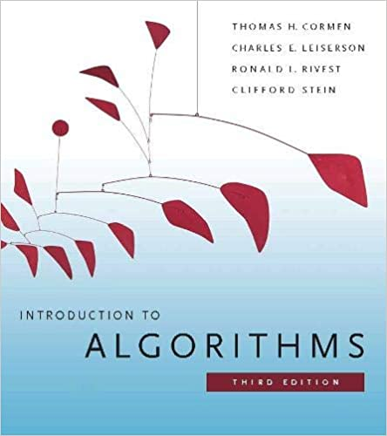
<
>
Programação e Estrutura de Dados
Referências Bibliográficas
Indicação de livro
Título: Introduction to Algorithms
Autor(es): T Cormen (Autor), C Leiserson (Autor), R Rivest (Autor), C Stein (Autor)

Slide 9
<
>
Programação e Estrutura de Dados
Construção do conhecimento
Introdução
Para início de conversa
Vamos começar a construção do conhecimento neste oceano de letras, sílabas, palavras, frases e versos que bem estruturados produzem e transmitem conhecimento.
Para aprender, uma boa leitura ou várias até fixar o que foi lido é o primeiro passo no mundo do conhecimento. O segundo passo é a resolução dos exercícios escritos à mão e no mesmo dia estudado.
Orientação da disciplina
Nesta disciplina ou qualquer outra, você precisa absorver o que estuda.
Por isso após você estudar todo ou parte do conteúdo desta disciplina, resolva os exercícios ou crie alguns você mesmo com suas anotações.
Lembrando que o estudo é feito após assistir a aula, assistir a aula não é estudar.
Todo conteúdo após estudado é necessário ser feito a resolução dos exercícios para poder fixar o conhecimento.
No entanto os exercícios tem de serem escritos e resolvidos no caderno à mão, após o estudo do conteúdo e no mesmo dia.
Caso se interesse mais sobre estas táticas condicionadas a nós seres humanos criadas, desenvolvidas e aperfeiçoadas durante décadas, assista a palestra do gênio e super.:
Prof Pierluigi Piazzi
Link: https://www.youtube.com/watch?v=BoMmj_Xt-pk

Slide 10
<
>
Programação e Estrutura de Dados
Construção do conhecimento
Introdução
Fique atento
Não se esqueça que em cada unidade você encontrará um vídeo que deverá ser assistido no momento indicado.
Este vídeo irá complementar este conteúdo a fim de ampliar, ainda mais, o seu conhecimento acerca do tema tratado em cada unidade.
Ao final de cada unidade você deverá realizar as atividades.
Fica a dica
Uma pequena observação que quero deixar para você é:
caso não tenha visto por completo a Unidade anterior, é importante que você retorne e estude totalmente essa unidade.
A nossas disciplinas são construídas em cima de uma sequência lógica de assuntos.
Todos eles têm como objetivo desenvolver o seu raciocínio lógico.
Isto significa que se você avançar de unidade sem concluí-la, pode ter seu desenvolvimento comprometido.

Slide 11
<
>
Programação e Estrutura de Dados
OBJETIVOS DA UNIDADE
Tipos de dados primitivos (representação)
–
// Dados, informação e conhecimento
// Tipos de dados primitivos
// Variáveis
// Linguagem Java
// Inserindo classes
Estruturas compostas homogêneas
–
// Vetor
// Matriz
Estruturas compostas heterogêneas
–
// Instanciação
// Atribuição
Tipos abstratos de dados
–
// Tipos de armazenamento
// Coleções
// Exemplo do uso da collection
OBJETIVOS DA UNIDADE

Slide 12
<
>
Programação e Estrutura de Dados
Tipos de dados primitivos (representação)
Em Sistemas de Informação, muito se fala sobre dados, informação e conhecimento. Nessa disciplina, trabalha-se, em geral, com os dados. Já a computação, de forma geral, refere-se à informação e ao conhecimento. Previsão ou tendências, por sua vez, são tratadas na Inteligência de Negócios, ou BI (Business Intelligence).
DADOS, INFORMAÇÃO E CONHECIMENTO
Os dados podem ser um conjunto de bits, uma palavra, uma letra, um número, ou podem assumir algum valor sem significado aparente.
Por exemplo: abacate, R$ 5,00, 1 kg.
A informação é a união de diversos dados que possuem sentido ou significado.
Por exemplo: “Hoje, 1 kg do abacate está custando R$ 5,00 reais”.
O conhecimento é a relação dos dados e informações, constituindo uma ação, aplicação ou saber em diversas áreas do conhecimento, geralmente empregada quando se cruzam valores.
Por exemplo: “Há dez anos, no mês de dezembro, 1 kg do abacate custava R$ 5,00 reais”.
Os dados, em Estrutura de Dados, são trabalhados como forma primordial de computar ou solucionar problemas do mundo real, visando atender às regras de negócio, ou seja, as regras do mundo real que devem ser incorporadas no mundo computacional, ou atividades empresariais que utilizam esses dados como cadeia de valor do negócio.
Dados, informação e conhecimento

Slide 13
<
>
Programação e Estrutura de Dados
Tipos de dados primitivos (representação)
A escolha do tipo de dado em Estrutura de Dados leva em consideração alguns aspectos, como:
1. Identificador
Nome pelo qual a estrutura será identificada. Geralmente, possui ligação com sua aplicação no mundo real;
2. Tipo de armazenamento
Define se serão armazenadas letras, números, valores lógicos etc.;
3. Velocidade em inserir dados
A velocidade medida, geralmente em milissegundos, e pode variar dependendo do tipo de estrutura escolhida;
4. Algoritmo de ordenação e localização de dados
Existem muitos algoritmos específicos para cada tipo de estrutura, que dependem muito da sua aplicação.
Às vezes, possuem estruturas que demoram mais para ordenar, mas que, por outro lado, são mais velozes para localizar os dados.
Através do tipo de aplicação de dados, verifica-se qual o melhor formato de dados para tanto.
Nesse contexto, surgem os tipos de dados primitivos, que orientam ao programador a estrutura mais adequada para aplicação na regra de negócio.
Dados, informação e conhecimento

Slide 14
<
>
Programação e Estrutura de Dados
Tipos de dados primitivos (representação)
No princípio da comunicação humana, classificávamos nossas trocas de informações em letras, números, sons e escrita.
Na tentativa de usar essas classificações da comunicação, na computação, temos os tipos de dados primitivos, uma forma do homem (programador) comunicar-se com o computador.
Os tipos de dados primitivos também representam tipos de armazenamento de dados que assumem as seguintes características:
Cadeia
–
Para armazenar conjunto de letras, números e caracteres especiais, como: “João”, “três”, “16”, “email@test.com.br”, “(11) 91234-5678”, “Rua A, n° 1 – bairro: B1 – cidade: Cidade 1 – Estado: Es1 – UF: E1”;
Inteiro
–
Para armazenar números positivos e negativos sem ponto flutuante, como: 1, -1, 7, 144.000, 40, -88;
Real
–
Para armazenar números reais, racionais, tanto positivos quanto negativos, como: 0,5, -0,5, 15,555, número π 3,1415;
Lógico
–
Para armazenar valores como verdadeiro e falso, um ou zero, true ou false. Muito utilizado em toda a computação por ter um bit de espaço, é o tipo primitivo mais veloz no processador, diferente da cadeia que, por conta das operações lógicas executadas para demonstrar uma letra na tela ou no processador, torna-se um dos mais demorados. Porém, existem situações que só se pode utilizar a cadeia, e não outro dado.
Tipos de dados primitivos

Slide 15

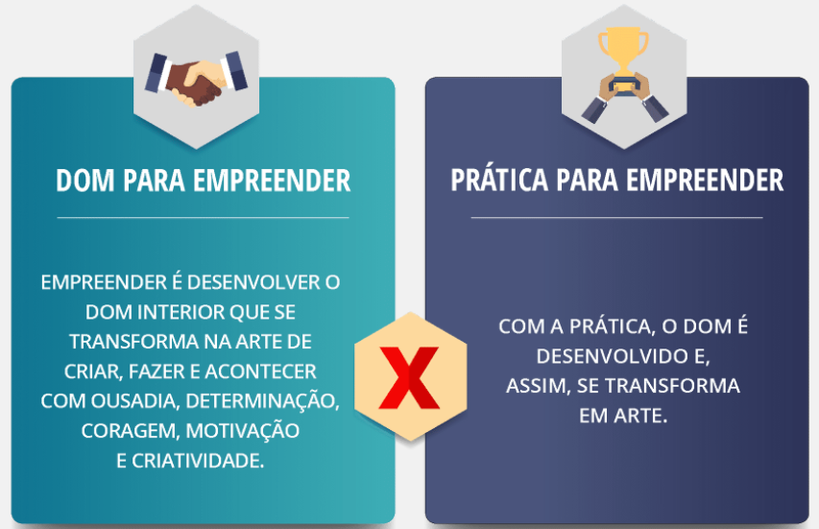
<
>
Programação e Estrutura de Dados
Tipos de dados primitivos (representação)
Os tipos de dados primitivos são utilizados em algoritmos e em
esboços de programação como pseudocódigos, fluxogramas e
descrição narrativa.
// pseudocódigo O pseudocódigo é um esboço em português (ou língua nativa)
de instruções de programação.
Por exemplo:
Algoritmo Média Declarações n1, n2, média: real
INICIO Leia (n1) Leia (n2)
Média < -(n1 + n2)/2
SE média > = 6 Então faça Escreva (“Aprovado”) SENÃO Escreva (“Reprovado”) FIMSE FIM
Exemplo
Pseudocódigo

Slide 16
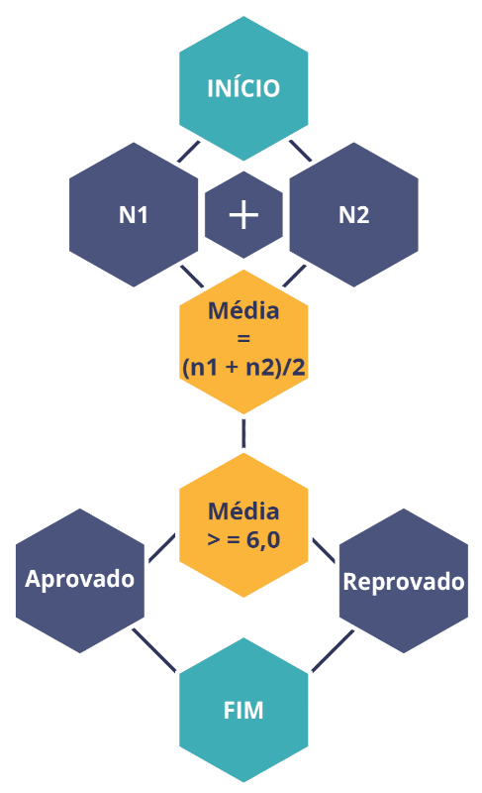
<
>
Programação e Estrutura de Dados
Tipos de dados primitivos (representação)
// fluxogramas
Os fluxogramas são representações de simbólica que
representam um algoritmo em forma gráfica.
Por exemplo:
Diagrama 1. Exemplo de fluxograma: média aritmética de nota de escola.
Fonte: ADALBERTO apud QUINTELA, 2016, p. 7..
Exemplo
Fluxogramas

Slide 17
<
>
Programação e Estrutura de Dados
Tipos de dados primitivos (representação)
// Descrição narrativa
Descrição narrativa é o algoritmo dito em língua materna
em formato descritivo, ou seja, é como se fosse uma conversa
entre dois seres humanos.
Por exemplo:
1) Ler Nota1 e Nota2 do aluno; 2) Calcular a média aritmética (N1 + N2)/2 3) Verificar se a média é maior ou igual a 6; 4) Se sim, aprovado; se não, reprovado.
Exemplo
Descrição narrativa

Slide 18
<
>
Programação e Estrutura de Dados
Tipos de dados primitivos (representação)
Os tipos de dados primitivos são, na Estrutura de Dados, o seu
pontapé inicial, pois é através dos tipos de dados primitivos que
se consegue ter a abstração.
// Abstração
Abstração é uma técnica da computação e modelagem da
matemática formal que consiste em absorver características do
mundo real e transformá-lo em computacional.
Por exemplo:
Hoje o estudante Pedro tirou nota 9,5 de média.
A abstração dessa afirmação seria retirar o que pode ser computável dessa situação.
Hoje – data – tipo cadeia; Pedro – um nome e sua qualificação – tipo cadeia; 9,5 – um valor numérico "quebrado" como nota de uma média – tipo real.
Exemplo
Abstração

Slide 19
<
>
Programação e Estrutura de Dados
Tipos de dados primitivos (representação)
No algoritmo e na computação, temos as variáveis, que são definidas como espaço em memória que possui um identificador e pode alocar dados. Como nos tipos de dados primitivos que compõem a cadeia (inteiro, real e lógico), nas linguagens de programação, temos tipos primitivos mais específicos, em que cada linguagem possui seu tipo primitivo, porém, algumas linguagens possuem um padrão.
Nesta disciplina, será utilizada a linguagem Java nos exemplos. Nessa linguagem, para definir uma variável, usa-se o conceito de declaração de variável.
Por exemplo:
int idade = 33;
Int: é o tipo primitivo da linguagem; Idade: é o identificador da variável ou nome da variável; = – símbolo de atribuição; 33: valor a ser atribuído na variável idade; ; – delimitador, ou seja, o final da instrução.
Char: valor como letra, caractere ou número, que corresponde à cadeia em algoritmos, porém, tem a característica de receber apenas um item, entre letra, caractere ou número, dentro de aspas simples.
Por exemplo:
char letra = ‘a’; char caractere = ‘#’; char numero = ‘2’;
Variáveis

Slide 20
<
>
Programação e Estrutura de Dados
Tipos de dados primitivos (representação)
Não poderia ser escrito, por exemplo, char nome = ‘José’, pois o tipo char não recebe mais que um valor.
Byte
–
Valores numéricos sem ponto ou vírgula. Corresponde ao inteiro em algoritmos e pode receber valores entre -128 a +127.
Por exemplo: byte b = 5.
Short
–
Valores numéricos sem ponto ou vírgula. Corresponde ao inteiro em algoritmos, e pode receber valores positivos ou negativos, entre -3.2768 a +3.2767..
Por exemplo: short idade = 27.
Int
–
Valores numéricos sem ponto ou vírgula. Corresponde ao inteiro em algoritmos e pode receber valores positivos ou negativos, entre -2.147.483.648 a +2.147.483.647.
Por exemplo: int quantidade = 33.000.
Long
–
Valores numéricos sem ponto ou vírgula. Corresponde ao inteiro em algoritmos, e pode receber valores positivos ou negativos, entre -9.223.372.036.854.775.808 a +9.223.372.036.854.775.807.
Por exemplo: long renavam = 1.231.231.212.
Float
–
Valores com ponto e vírgulas, são números "quebrados" ou flutuantes, sendo obrigatório o uso do f após o número. Corresponde ao real em algoritmo e pode receber valores entre +-140.239.846 x 10 - 45 a +-340.282.347 x 10 + 38.
Por exemplo: float altura = 1.73f.
Variáveis

Slide 21
<
>
Programação e Estrutura de Dados
Tipos de dados primitivos (representação)
Double
–
Como se fosse um float com maior espaço em memória, podendo receber valores entre +-494.065.645.841.246.544 x 10 - 324 a +-179.769.313.486.231.570 x 10 + 380.
Por exemplo: double pi = 3.1415f.
Boolean
–
Apenas true ou false, verdadeiro ou falso, corresponde ao lógico de algoritmos, recebendo valores de zero a um, sendo o menor tipo primitivo e utilizado em expressões booleanas.
Por exemplo: boolean ligado = true.
Expressões booleanas são expressões que resultam em true ou false, independentemente do número de variáveis envolvidas.
Para saber mais, acesse nas referências O que são expressões booleanas.
String
–
Valor com letras, caracteres e números. Corresponde à cadeia em algoritmos, porém com maior capacidade que o char, e seus valores são inseridos por duplas. O string, embora seja nativo do Java, trata de um objeto que recebe um conjunto de char dentro de um mesmo objeto. Não é considerado, necessariamente, um tipo primitivo ou variável.
Por exemplo:
String nome = “José da Silva”;
String telefone = “(011) 91111-1111”;
String endereço = “Rua Uma, N° 1”.
Variáveis

Slide 22
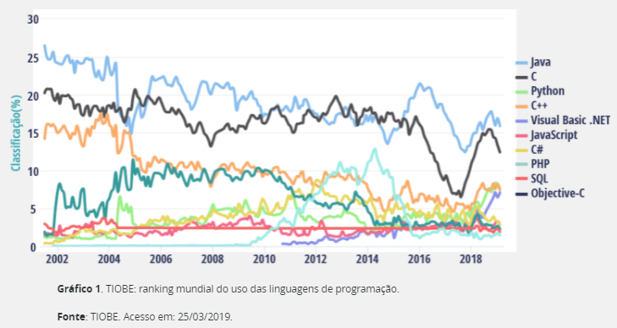
<
>
Programação e Estrutura de Dados
Tipos de dados primitivos (representação)
A linguagem Java é uma das principais linguagens do mercado, como mostra o Gráfico 1. O Java tem características de multiplataforma e open source, segundo a Oracle, sua detentora.
Java é a base de praticamente todos os tipos de aplicativos em rede, sendo o padrão global para o desenvolvimento e fornecimento de aplicativos incorporados para jogos, conteúdo na web e software corporativo.
Usado por mais de 12 milhões de desenvolvedores em todo o mundo, o Java permite desenvolver e implementar aplicativos e serviços incríveis, de maneira eficiente (ORACLE, 2019b).
TIOBE: ranking mundial do uso das linguagens de programação.
Linguagem Java

Slide 23
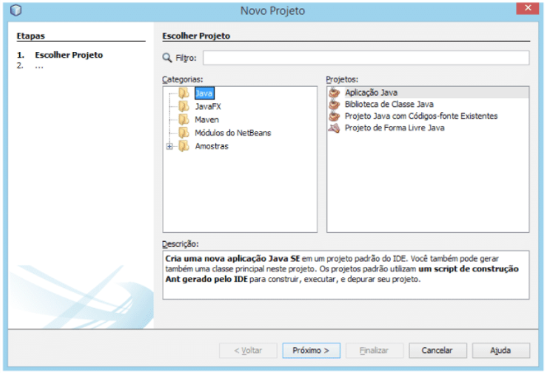
<
>
Programação e Estrutura de Dados
Tipos de dados primitivos (representação)
Para o melhor desenvolvimento da disciplina, faça download do JDK (kit de desenvolvimento) e do Netbeans, cujos links estão nas referências. Primeiramente, faça a instalação do JDK e, em seguida, da IDE (ambiente de desenvolvimento) Netbeans.
// Executando o Java
Após a instalação do JDK e o Netbeans, abra o Netbeans. Clique em Arquivo, Novo Projeto, e aparecerá a tela representada na Figura 1:
Figura 1. Ambiente Netbeans: tela inicial de Novo Projeto.
Linguagem Java

Slide 24
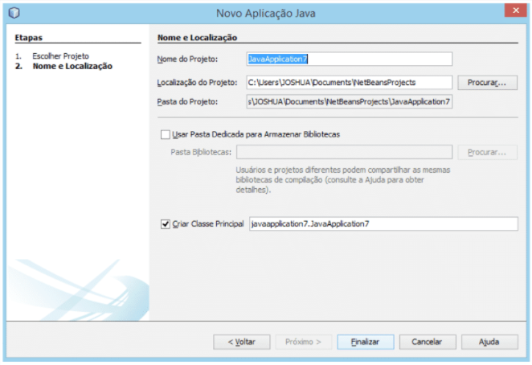
<
>
Programação e Estrutura de Dados
Tipos de dados primitivos (representação)
Na tela do Novo Projeto, clique em Java, Aplicação Java e Próximo, e aparecerá a tela conforme a Figura 2:
Figura 2. Ambiente Netbeans: criando Nova Aplicação do Projeto.
Linguagem Java

Slide 25
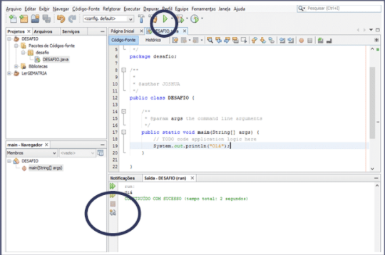
<
>
Programação e Estrutura de Dados
Tipos de dados primitivos (representação)
Nessa etapa, escreva o Nome do Projeto (todo exemplo e programa que serão desenvolvidos na disciplina serão um Projeto Novo).
A localização física padrão do projeto é na pasta Documentos\NetBeansProjects do Usuário local. Deixe selecionado Criar Classe Principal.
Figura 3. Ambiente Netbeans: tela inicial de Desenvolvimento.
Linguagem Java

Slide 26
<
>
Programação e Estrutura de Dados
Tipos de dados primitivos (representação)
Na área de desenvolvimento, temos o botão Play, que é o botão que inicia o comando de execução do projeto e o faz na parte de baixo da área de desenvolvimento. Na disciplina, será fornecido o código para execução das estruturas.
Atente-se ao fato de que todo nome do programa deverá (neste primeiro momento) ser o nome do projeto. Logo, para o exemplo a seguir:
public class prjOla { public static void main(String []args) { System.out.println(“Olá”); } }
O nome do projeto, ao criar um novo, é prjOla. O Java é case sensitive (isto é, ele diferencia letras maiúsculas e minúsculas), então prjOLA é diferente de PRJOLA e diferente de prjola.
Por isso, nomes de programas, projetos e comandos devem seguir exatamente como estão escritos no material.
No comando anterior, para poder executar, cole o código e digite play.
Os comandos em Java funcionam via blocos, que são as aberturas e fechamentos de chaves.
O principal método a ser executado no projeto é o public static void main, que, ao ser iniciado, irá apresentar na tela a palavra “Olá” através do comando System.out.println().
Linguagem Java

Slide 27
<
>
Programação e Estrutura de Dados
Tipos de dados primitivos (representação)
A seguir, estão exemplos do uso de tipos primitivos em operação
matemática e demonstração em tela.
public class prjSoma {
public static void main(String []args) {
int numA = 5; int numB = 6; int result = numA + numB; System.out.println(“O resultado de A + B :” + result);
}
}
Exemplo
Linguagem Java

Slide 28
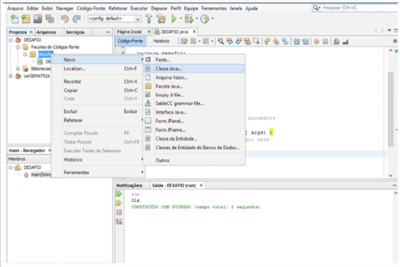
<
>
Programação e Estrutura de Dados
Tipos de dados primitivos (representação)
Para inserir mais uma classe no projeto, clique com o direito do mouse em cima do pacote, como na Figura 4.
Figura 4. Ambiente Netbeans: criando uma nova Classe no Projeto (passo 1).
Inserindo classes

Slide 29
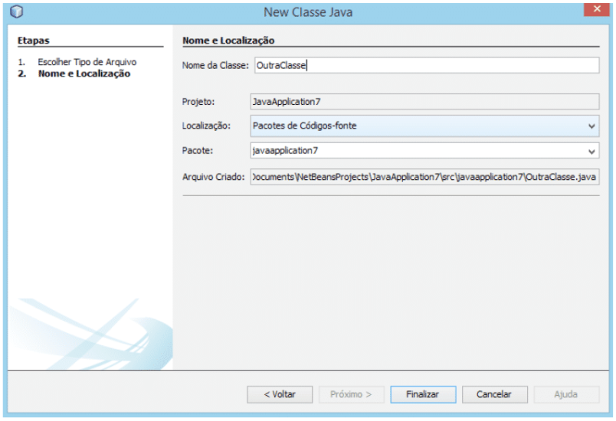
<
>
Programação e Estrutura de Dados
Tipos de dados primitivos (representação)
Aparecerá a janela da Figura 5. Somente escreva o nome da classe e clique em Finalizar.
Figura 5. Ambiente Netbeans: criando uma nova Classe no Projeto (passo 2).
Inserindo classes

Slide 30

<
>
Programação e Estrutura de Dados
Estruturas compostas homogêneas
As estruturas compostas homogêneas são aquelas que podem receber diversos valores do mesmo tipo. Os principais representantes dessa estrutura são os vetores e as matrizes.
O vetor é um tipo de estrutura de dados que é composto por várias instâncias do mesmo tipo e o identificador somente diferencia seu índice, como endereçamento. Ou seja, nada mais é do que um tipo primitivo com profundidade. Por exemplo:
String nome[]=new String[3]; nome[0]=“José”; nome[1]=”Paulo”; nome[2]=”João”;
Observe que iniciamos a estrutura do vetor com os colchetes, após o nome da variável. Após isso, usamos o comando new, que é um comando que instância o objeto string.
O valor 3 entre colchetes significa 3 “variáveis” do tipo string, com o identificador nome[ ]. Os números entre os colchetes significam sua identificação numérica, que vai até dois.
Temos três variáveis com os ids 0,1 e 2, e essa identificação numérica, ou id, são as profundidades do vetor. No caso, o id 0 conta como variável, por isso, vai até o id 2.
Vetor

Slide 31
<
>
Programação e Estrutura de Dados
Estruturas compostas homogêneas
Instância: convenção da programação orientada a objetos, que cria instâncias ou cópias de objetos ou programas dentro do programa atual.
Atribuição: a atribuição é uma característica das variáveis. Elas recebem valores predeterminados pelo programador ou por intermédio de funções que captam valores dos usuários do programa. Abaixo, segue um exemplo de atribuição em vetor.
Atribuição por valores predeterminados pelo programador:
nome[0]=“Rolfi”;
Atribuição por valores que o usuário irá inserir:
nome[1]=javax.swing.JOptionPane.showMessageDialog(null, “Digite seu nome”);
Atribuição por variáveis ou por outro vetor:
nome[0]=outronome;
nome[0]=nome[1];
Operação aritmética: conjunto de instruções que promovem operações aritméticas em variáveis. Por exemplo:
float nota[]=new float[4]; float media;
nota[0]=7.5f; nota[1]=10.0f; nota[2]=8.0f; nota[3]=10.0f;
media = (nota[0] + nota[1] + nota[2] + nota[3])/4;
Vetor

Slide 32
<
>
Programação e Estrutura de Dados
Estruturas compostas homogêneas
Navegação:
para navegar no vetor, pode-se chamar pelo id ou fazer um loop navegando por todos os ids.
Nos comandos acima, o vetor nomes está sendo impresso, um a um, na tela.
Navegando pelo id:
System.out.println(nome[0]);
Navegando em todo o vetor:
for( int contador=0; contador < nome.length; contador++)
{
System.out.println(nome[contador]);
}
Também pelo comando abaixo que é o for-each, um dos principais comandos de navegação de objetos e estruturas de dados:
for(int aux: vetor) { System.out.println(aux);
}
Esse loop navega nas posições do vetor e passa seus valores, um a um, na variável aux.
Vetor

Slide 33
<
>
Programação e Estrutura de Dados
Estruturas compostas homogêneas
Ordenação:
conjunto de instruções que visa a ordenar uma estrutura de dados, nesse caso, o vetor.
Abaixo, segue um dos formatos mais tradicionais de ordenação de vetor.
1 for(int contadorL=0; contadorL< vetor.length ; contadorL++) 2 { 3 for(int contadorC=contadorL+1; contadorC< vetor.length; contadorC++) 4 { 5 if (vetor[contadorL]> vetor[contadorC]) 6 { 7 int aux= vetor[contadorL]; 8 vetor[contadorL]=vetor[contadorC]; 9 vetor[contadorC]=aux; 10 } 11 } 12 }
Esse algoritmo é o Método Bolha, ou BoobleSort, um algoritmo de ordenação tradicional que busca o menor elemento da lista, posicionando ao topo de forma ordenada.
Primeiramente, busca-se o menor valor, navegando no vetor através dos índices contadorL e contador. Ao encontrar um valor maior, faz-se a troca, “descendo” o valor maior e “subindo” o valor menor.
Vetor

Slide 34
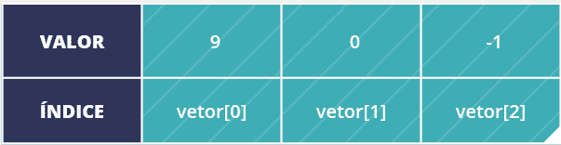
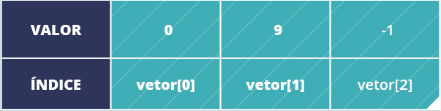
<
>
Programação e Estrutura de Dados
Estruturas compostas homogêneas
Por exemplo: valores 9, 0, -1 para os endereços 0,1 e 2 do vetor.
Tabela 1. Exemplo dos valores iniciais vetor em memória.
Primeiramente, o algoritmo verifica se vetor na posição 0 é maior que vetor na posição 1, ou seja, se 9 > 0. Nesse caso, é maior, então troca-se o menor pelo maior, através das navegações dos índices. Faz-se a primeira troca de 9 por 0, usando a variável auxiliar, como nas linhas abaixo:
7 int aux=vetor[contadorL]; 8 vetor[contadorL]=vetor[contadorC]; 9 vetor[contadorC]=aux;
O aux recebe o maior valor, que é o valor 9, pois o contadorL nesse primeiro momento é 0, e o vetor na posição 0 recebe o valor de vetor na posição 1, que é o valor de contadorC, recebendo, assim, o valor 0. O vetor na posição 1 recebe o valor de aux.
Exemplo
Vetor

Slide 35
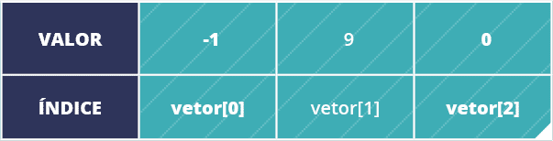
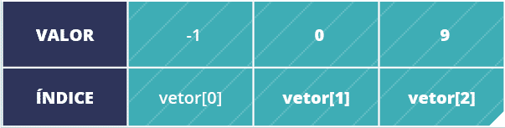
<
>
Programação e Estrutura de Dados
Estruturas compostas homogêneas
Continuando o loop, o contadorL na posição 0 verifica se existe
um outro valor menor dentro do vetor, encontra na posição 2 o
valor –1, e faz a troca pelo valor menor. Logo, todos os valores do
vetor são percorridos, como na Tabela 3.
Tabela 3. Exemplo da segunda troca no vetor.
Após o primeiro item (o índice 0) possuir o menor valor do vetor, a segunda etapa é passar para verificar se o índice 1 possui o menor valor.
Na primeira varredura entre índice 1 com o valor de 9, verifica-se se o próximo índice, o 2, é maior com o valor de 0. Nesse caso, faz-se a troca, obtendo-se o resultado exibido na Tabela 4.
Tabela 4. Exemplo do vetor ordenado.
Como não existem valores para serem verificados, finaliza-se a ordenação do vetor.
Exemplo
Vetor

Slide 36
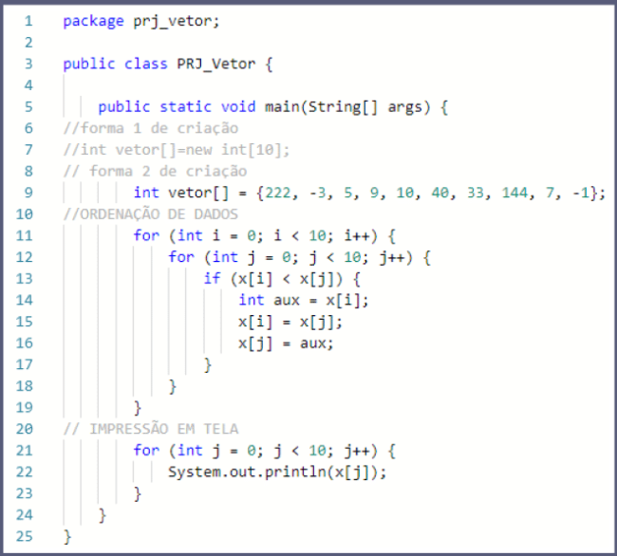
<
>
Programação e Estrutura de Dados
Estruturas compostas homogêneas
Aplicação:
um vetor pode ser usado como lista ou estruturas que envolvam listas, como lista de compras, lista de clientes, lista de CEPs etc.
// Exemplo do código do vetor estruturado
No código a seguir, temos um exemplo de vetor em formato estruturado, ou seja, digitado diretamente da função main. Esse comando cria um vetor na linha 9 com dados predeterminados e na linha 11 ele ordena esses valores de forma crescente. Após a ordenação, tem-se a impressão na linha 20.
Figura 6. Exemplo de vetor em formato estruturado.
Vetor

Slide 37
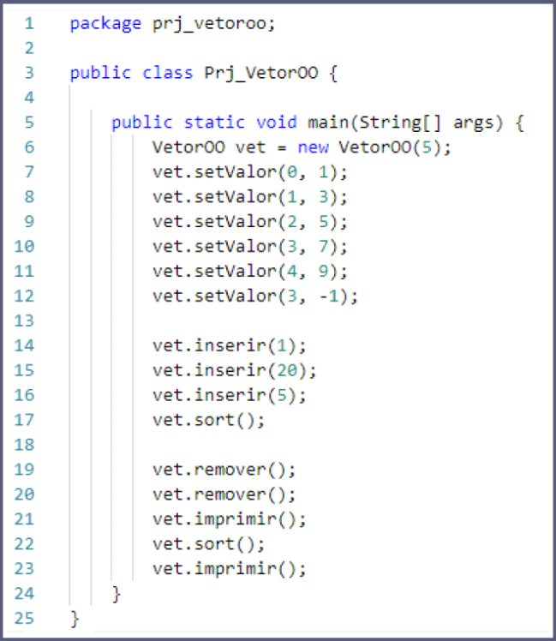
<
>
Programação e Estrutura de Dados
Estruturas compostas homogêneas
// Vetor orientado a objetos
Os vetores orientados a objetos são vetores que, tradicionalmente, podem ser criados em qualquer local da classe. Porém, quando abordamos o paradigma de orientação a objetos dentro do conceito de vetor, temos que criar duas classes, uma será o tads propriamente dito, a classe vetorOO, que é chamado como estrutura de dados dentro da classe Prj_VetorOO.
Empregando os conceitos de orientação a objetos dentro da classe VetorOO, observamos o tratamento de dados através do uso de métodos ou funções, diferente do exemplo acima, em que todo o tratamento está dentro da função main.
Figura 7. Exemplo de tratamento de dados através do uso de métodos ou funções.
Vetor

Slide 38
<
>
Programação e Estrutura de Dados
Estruturas compostas homogêneas
A classe Prj_VetorOO possui a instanciação da classe VetorOO em vet e, dentro da própria vet, temos a função set, valor que insere valores nas posições determinadas da função.
Também para inserir valores, usamos o inserir que, através de uma sequência estipulada na linha 39, apenas recebe os dados e verifica, de acordo com o número de inserções, se poderá ser inserido.
O construtor da linha 26 inicia-se recebendo um valor para aprofundar o vetor no valor desejado.
As funções getValor e setValor são funções de captura e envio de dados em qualquer estrutura.
O getSize retorna a quantidade de itens inseridos, enquanto a getMax retorna a capacidade máxima de itens que podem ser inseridos.
O remover retira itens do vetor diminuindo o getSize e o método sort ordena os itens do vetor.
Quando tratamos de orientação a objetos, nesse caso, temos todos os comportamentos dos dados dentro de um vetor, que, no caso, seria a linha 5 private int vetor, que cria o vetor como private para que nenhuma classe externa possa acessá-la diretamente, somente a partir dos métodos citados anteriormente.
Vetor

Slide 39
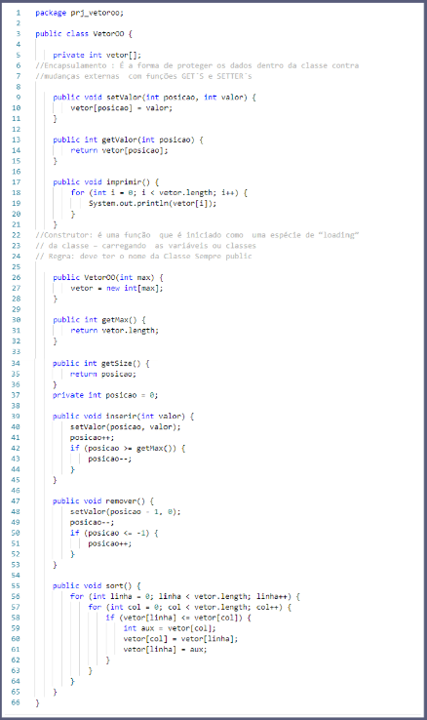
<
>
Programação e Estrutura de Dados
Estruturas compostas homogêneas
Figura 8. Exemplo de comportamentos dos dados dentro de um vetor.
Vetor

Slide 40

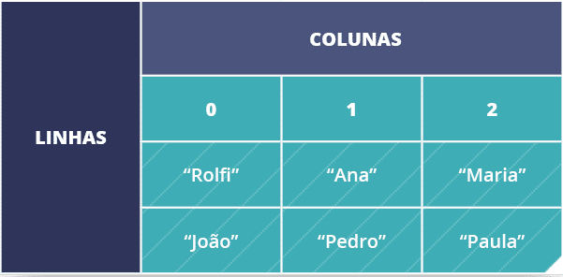
<
>
Programação e Estrutura de Dados
Estruturas compostas homogêneas
Matriz é uma estrutura homogênea de dados que permite organizar os dados em formatos de linhas e colunas, e sua indexação é pelo endereço de linhas e colunas, semelhante à estrutura de um vetor, mas com formato bidimensional, podendo assumir mais de duas dimensões. Dependendo da linguagem de programação podem assumir até 17 dimensões, por exemplo:
String nomes[][]=new String[2][3]; nomes[0][0]=”Rolfi”; nomes[0][1]=”Ana”; nomes[0][2]=”Maria”; nomes[1][0]=”João”; nomes[1][1]=”Pedro”; nomes[1][2]=”Paula”;
Em estrutura de memória, ficaria ilustrado da seguinte forma:
Tabela 5. Exemplo em memória de matriz.
Matriz

Slide 41

<
>
Programação e Estrutura de Dados
Estruturas compostas homogêneas
Observe que as colunas são de, no máximo, três itens. Conta-se o 0 e temos 0, 1, 2, totalizando três colunas. Nas linhas, temos dois de tamanho. Conta-se o 0 e temos 0 e 1, como no vetor.
Atribuição: as atribuições em matrizes funcionam da seguinte forma: nomes[índice da linha][índice da coluna]=valor do tipo da coluna.
Por exemplo:
nomes[0][0]=”Rolfi”;
// Operação aritmética com matriz
As operações aritméticas, assim como nas variáveis e vetores, também funcionam da mesma forma na matriz. Deve-se primeiramente fazer referência da posição que se deseja trabalhar e submetê-la às operações matemáticas.
Por exemplo:
float notas[][]=new float[2][2]; notas[0][0]=10f; notas[0][1]=5.5f; notas[1][0]=6.0f; notas[0][1]=8.0f;
float medias = (notas[0][0] + notas[0][1] + notas[1][0] + notas[1][1])/notas.length;
Matriz

Slide 42
<
>
Programação e Estrutura de Dados
Estruturas compostas homogêneas
Navegação:
para navegar na matriz, pode-se chamar pelo id da linha e coluna ou fazer um loop, navegando por todos os ids. Nesse comando, a matriz nomes está sendo impressa, um a um, na tela.
Navegando pelo id:
System.out.println(nomes[0][0]);
Navegando em toda a matriz, porém, deve ser feito um laço para a linha e coluna:
for(int contadorL=0; contadorL < 2; contadorL++) { for(int contadorC=0; contadorC < 3; contadorC++) {
System.out.println( nomes[ contadorL ] [ contadorC ] );
} }
Ou pelo comando abaixo, que é o for-each (um dos principais comandos de navegação de objetos e estruturas de dados):
for(String linha[]: nomes) { for(String coluna: linha) { System.out.println(coluna); } }
Esse loop navega nas posições da matriz, passando seus valores, um a um, na variável coluna, que recebe, da variável linha, a linha com os valores da matriz nomes. Para cada dimensão, deve-se ter um loop. Nesse caso, temos duas dimensões, então, usa-se dois loops.
Matriz

Slide 43
<
>
Programação e Estrutura de Dados
Estruturas compostas homogêneas
Aplicação:
uma matriz pode ser usada como lista em forma de colunas e linhas, com agrupamento de dados semelhantes multidimensionais.
Por exemplo, jogos 2D, jogos 3D e muitos jogos antigos eram produzidos apenas em matrizes 2D simples.
Com o aumento do processamento, usou-se a 3D, e alguns jogos incluem até 4D, que consiste na dissipação do som através do tempo versus espaço.
Também pode-se armazenar os objetos em tela; por exemplo, um cadastro de clientes, compras ou dados organizados em forma de colunas, linhas ou cubo, como em BI.
Matriz

Slide 44
<
>
Programação e Estrutura de Dados
Estruturas compostas heterogêneas
As estruturas heterogêneas consistem em estruturas que podem receber diversos tipos primitivos com um objetivo em comum.
Nesse aspecto, temos os conceitos de registro e campo. O campo é um tipo primitivo com identificador que possui uma característica única que, quando linkada a outros campos, produzem um significado ou conjunto de informações.
O registro é uma informação de um determinado objeto ou entidade que possui diversos campos.
Na maioria das literaturas, usa-se o C para explicar estrutura heterogêneas, pois, por não ser orientado a objetos, consegue-se distinguir nitidamente a estrutura heterogênea.
Temos o seguinte código:
struct Estudante { int ID; char nome[50]; int idade; float media; };
Em que cada estudante adicionado seria um registro em memória.
Estruturas compostas heterogêneas

Slide 45
<
>
Programação e Estrutura de Dados
Estruturas compostas heterogêneas
Tendo-se o C, uma struct ou estrutura, são estruturas de dados heterogêneos, que possuem diversos atributos (variáveis primitivas) com identificador e tipo primitivo.
Logo, sua instanciação, ou cópia, é como no exemplo abaixo.
struct Estudante est1;
Instanciação

Slide 46
<
>
Programação e Estrutura de Dados
Estruturas compostas heterogêneas
Em structs, temos dois tipos de atribuição.
struct Estudante est1 = {1,"João",23,10};
Ou
struct Estudante est2;
est2.ID =2; strcpy(est2.nome , "Pedro"); est2.idade=30; est2.media=7.5;
As operações, impressões e acessos são através do ponto, como no exemplo anterior.
Em Java, temos diversas formas de trabalhar uma estrutura heterogênea que difere do C. Uma estrutura consiste em uma classe ou objeto. Um objeto é a principal entidade de uma estrutura de programação, orientada a objetos que possuem propriedades e ações e podem assumir características de uma situação real, uma regra de negócio ou entidade em geral.
public class Estudante { int ID; String nome; int idade; float media; }
public class Exemplo { public static void main(String []args) { Estudante est1=new Estudante(); est1.ID = 1; } }
Atribuição

Slide 47
<
>
Programação e Estrutura de Dados
Estruturas compostas heterogêneas
Observe que, no exemplo acima, o código está muito próximo da struct. No caso do Java também funciona, porém, nos conceitos de orientação a objetos, está fora de padrão e convenção.
No exemplo abaixo, segue o código no formato ideal para orientação a objeto, pois usa-se o conceito de encapsulamento, que é o uso de funções sets e gets para gerenciar as variáveis ou atributos da estrutura. Para alterar valores, usa-se o set e o nome da variável. Por exemplo:
Por exemplo: private int idade;
public void setIdade(int aux) { this.idade = aux; }
Toda variável, ou tipo primitivo, dentro de um objeto que será aproveitada em outras classes devem ser private. Caso não tenha uma palavra reservada como public, o compilador entende como public por default.
Observe que, nesse momento, o nome da função assumiu o nome da variável, acrescentando a palavra set como convenção de alteração.
Para captar valores, usa-se o get, como na função a seguir:
public int getIdade(){ return this.idade; }
No exemplo a seguir, temos a classe exemplo modificada para a classe estudante dentro do padrão Java.
Atribuição

Slide 48
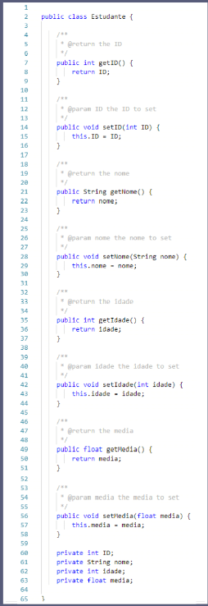
<
>
Programação e Estrutura de Dados
Estruturas compostas heterogêneas
Cada uma das variáveis assumiu as propriedades do encapsulamento, tornando-se privates e com os métodos gets e sets para sua manipulação.
Figura 9. Classe exemplo modificada para a classe estudante dentro do padrão Java.
Atribuição

Slide 49
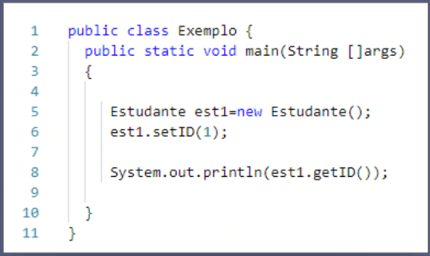
<
>
Programação e Estrutura de Dados
Estruturas compostas heterogêneas
Abaixo, a classe exemplo seria o formato em que a instanciação está correta dentro dos padrões OO. Na linha 6, atribui-se o valor 1 para a variável ID, através do método setID; na linha 8, verifica-se o valor atribuído no ID através do método getID.
Figura 10. Classe exemplo.
Atribuição

Slide 50
<
>
Programação e Estrutura de Dados
Estruturas compostas heterogêneas
Instanciação: diferentemente do C, o Java é orientado a objetos. Por isso, tudo que é desenvolvido em Java e que tenha interação com dados primitivos, geralmente, é um objeto.
No código abaixo, tem-se a classe estudante, que é instanciada através da palavra new:
Estudante est=new Estudante();
Atribuição

Slide 51

<
>
Programação e Estrutura de Dados
Tipos abstratos de dados
Os Tipos Abstratos de Dados (TADs) são estruturas que correspondem ao funcionamento de estruturas do mundo real, como pilha, fila, lista, árvore, grafos ou qualquer estrutura que organize, de forma singular, uma coleção de dados. De acordo com Lafore:
O significado de Tipo Abstrato de Dados é mais estendido quando aplicado a estruturas de dados como pilhas e filas. Como em qualquer classe, significa que os dados e as operações podem ser executados neles, mas neste contexto até os fundamentos de como os dados são armazenados tornam-se invisíveis para o usuário (2004, p. 187).
Em algumas situações, podem ser confundidas com estruturas heterogêneas. Porém, o objetivo da TADs é possuir em si uma coleção de dados ou objetos e se responsabilizar na sua organização e tratamento, como: inserção, deleção, ordenação, busca e endereçamento. Um TADs em si gerencia sua própria coleção.
Em termos de códigos, em Java, ou qualquer linguagem de programação, não envolve comandos complexos, e sim uma lógica bem definida que faz com que os dados sejam organizados dependendo de sua estrutura.
Tipos abstratos de dados

Slide 52
<
>
Programação e Estrutura de Dados
Tipos abstratos de dados
Lista
–
Comporta-se como uma lista do mundo real, que recebe valores e remove em sequência ou por posições;
Pilha
–
Comporta-se como uma organização de pilha, como em pilha de livros, em que o primeiro valor que se insere é o último a ser removido;
Fila
–
Comporta-se como uma organização de fila, como uma fila de banco, em que o primeiro valor que entra é o primeiro valor que será removido.
Tipos abstratos de dados

Slide 53

<
>
Programação e Estrutura de Dados
Tipos abstratos de dados
Os tipos de armazenamento em TADs podem variar entre dinâmico e estático. O estático possui capacidade limitada, ou estática, de posições.
A dinâmica possui capacidade de alocação por demanda, ou seja, quando existe a necessidade de inserir algum valor, ele adapta-se a uma nova quantidade de valores.
Na capacidade estática, tem-se a vantagem de saber a quantidade de valores. Porém, não podendo ser alterada sua capacidade, faz com que seja um formato de armazenamento muito específico, dependendo da regra.
Na capacidade dinâmica de armazenamento, a vantagem de alocação em tempo de execução faz com que se aumente o leque de uso. Porém, precisa-se de algoritmos diferenciados para ligar os dados.
Nesse formato, esse tipo de armazenamento se torna mais complexo que o estático.
Tipos de armazenamento

Slide 54
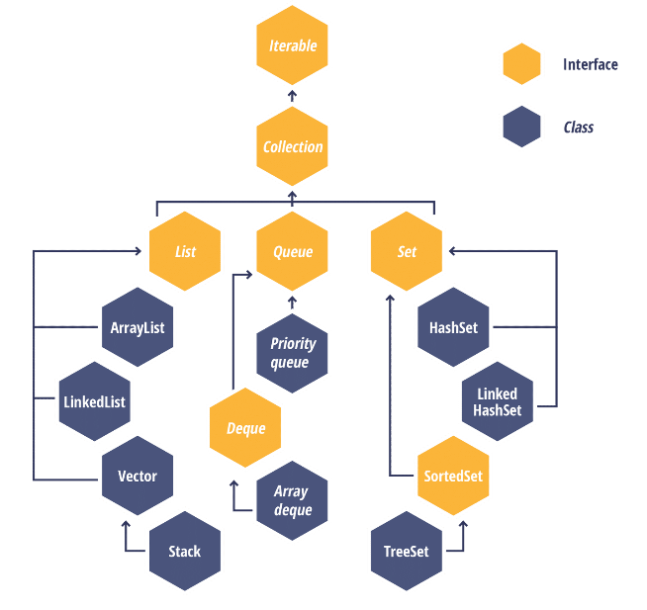
<
>
Programação e Estrutura de Dados
Tipos abstratos de dados
Os TADs são muito utilizados em diversas linguagens, porém, no Java, existem algumas bibliotecas prontas para as principais TADs, dentro de orientação a objetos. As bibliotecas se chamam pacotes.
O pacote que contém algumas das principais TADs é o java.util, que possui o collection frameworks, classes e interfaces que possuem, prontas, as TADs que não necessariamente precisariam ser reescritas, apenas instanciadas para uso. As collections são divididas em conjuntos, listas e mapas.
Figura 11. As interfaces da collection. Fonte: ORACLE, 2019c. Acesso em: 25/03/2019.
Coleções

Slide 55
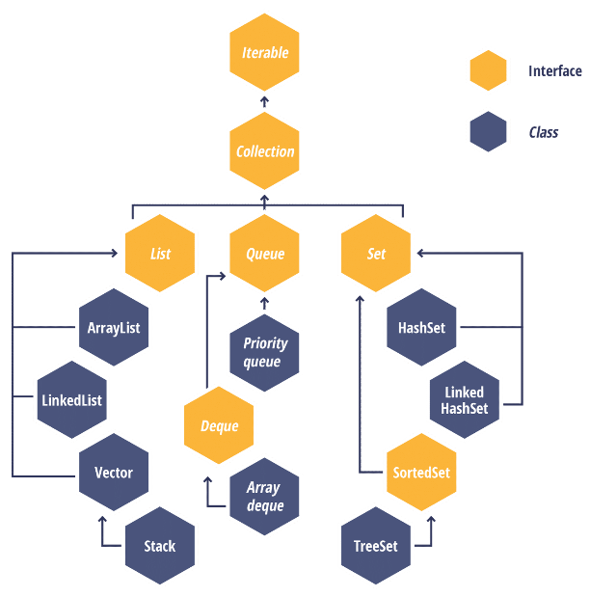
<
>
Programação e Estrutura de Dados
Tipos abstratos de dados
As listas trabalham em formatos sequenciais de inserção e remoção. Por serem sequenciais, a busca de dados torna-se mais lenta.
Os conjuntos trabalham em formatos algorítmicos para inserção, tornando mais lenta a inserção. A busca, a navegação e a remoção porém, tornam-se mais velozes.
Os mapas trabalham organizando os dados juntamente com seus índices, tornando mais complexa a programação. Porém, sua busca é veloz.
Na Figura 12, observa-se as classes que podem ser instanciadas para estrutura de dados das collections, dos grandes eixos list e queue ("sequência") e set ("conjunto").
Figura 12. Classes collections. Fonte: JAVA4ALL. Acesso em: 25/03/2019.
Coleções

Slide 56
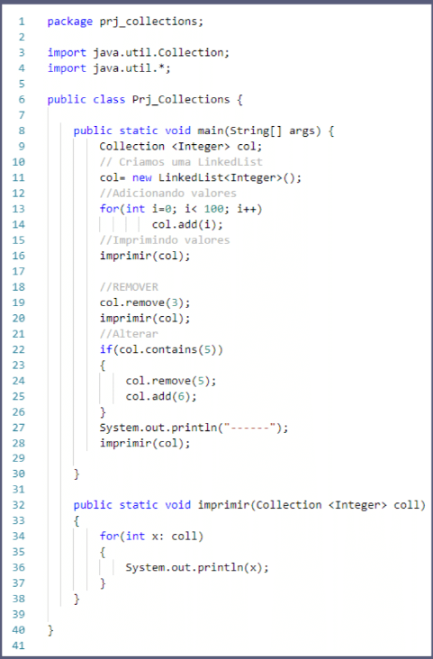
<
>
Programação e Estrutura de Dados
Tipos abstratos de dados
O programa Prj_Collections consiste em criar uma collection, que receba 100 valores, imprimir em tela os 100 valores, remover um item e substituir um item, sempre chamando a função imprimir para mostrar aos usuários.
Na linha 9, instanciamos a interface collection com o tipo <Integer>, ou seja, inteiro com a identificação col. Na linha 11, podemos utilizar qualquer uma das collections da API, como: set, HashSet, TreeSet, List, ArrayList, Vector, LinkedList, Stack e, para mapas, Map, HashMap, Hashtable e TreeMap. No caso, utilizamos o LinkedList, que é um formato de lista que faz com que o objeto col assuma o comportamento de uma lista.
Figura 13. Exemplo do uso da collection.
Exemplo do uso da collection

Slide 57
<
>
Programação e Estrutura de Dados
Resumo
Iniciamos esta unidade conceituando dados, informação e conhecimento. Dados são a menor forma de armazenamento de bits dentro da programação, e informação e conhecimento são a evolução dos dados trabalhados em sistemas inteligentes.
Entramos nos tipos primitivos de dados, que são a menor forma de armazenamento de dados dentro da linguagem de programação. Dependendo da linguagem, pode-se variar os tipos primitivos como: int, float, boolean, short, byte, char e string.
Estudamos as estruturas compostas homogêneas, conhecidas como vetores e matrizes, e as estruturas compostas heterogêneas, conhecidas como structs ou objetos dependendo da linguagem de programação.
Analisamos os conceitos de TADs, que são tipos abstratos de dados, ou seja, uma estrutura que se comporta com características e padrões do mundo real para tratamento de dados, como lista, pilha e fila.
Vimos esses conceitos dentro da linguagem Java, em que, na própria linguagem, foi possível visualizar uma API que contém uma collection framework (que possui diversas estruturas prontas para uso), fazendo com que o desenvolvedor foque na regra de negócio.
Sintetizando

Slide 58
<
>
Programação e Estrutura de Dados
Referências Bibliográficas
HISTÓRIA SOBRE SITES DE BUSCA. O que são expressões booleanas. Disponível em: <https://sites.google.com/site/historiasobreossitesdebusca/historia-site/o-que-e-expressoes-booleanas>. Acesso em: 25 mar. 2019.
JAVA4ALL. Collection api 2. Disponível em: <http://www.tutorial.java4all.in/?q=collection-api-2>. Acesso em: 25 mar. 2019.
LAFORE, R. Estrutura de dados e algoritmos em Java. Rio de Janeiro: Ciência Moderna, 2004.
MURILO, F. Lógica e linguagem de programação. CENTEC – Instituto Centro de Ensino Tecnológico. 2013. Disponível em: <http://www.muriloleal.com.br/visao/repositorio/centec/microcontroladores//Aula%2003%20-%20L%C3%B3gica%20e%20linguagem%20de%20programa%C3%A7%C3%A3o.pdf>. Acesso em: 25 mar. 2019.
ORACLE. Java SE downloads. 2019a. Disponível em: <https://www.oracle.com/technetwork/java/javase/downloads/index.html>. Acesso em: 25 mar. 2019.
ORACLE. Tecnologias Java. 2019b. Disponível em: <https://www.oracle.com/br/java/technologies/>. Acesso em: 25 mar. 2019.
ORACLE. The Java™ tutorials. 2019c. Disponível em: <https://docs.oracle.com/javase/tutorial/collections/interfaces/index.html>. Acesso em: 25 mar. 2019.
QUINTELA, B. Ensinar e aprender algoritmos e programação no ensino superior: desafios e melhores práticas. 2016. Disponível em: <https://www.researchgate.net/publication/310628856_ENSINAR_E_APRENDER_ALGORITMOS_E_PROGRAMACAO_NO_ENSINO_SUPERIOR_Desafios_e_melhores_praticas>. Acesso em: 12 abr. 2019.
TIOBE. TIOBE index for march 2019. Disponível em: <https://www.tiobe.com/tiobe-index/>. Acesso em: 25 mar. 2019.
Referências Bibliográficas

Slide 59
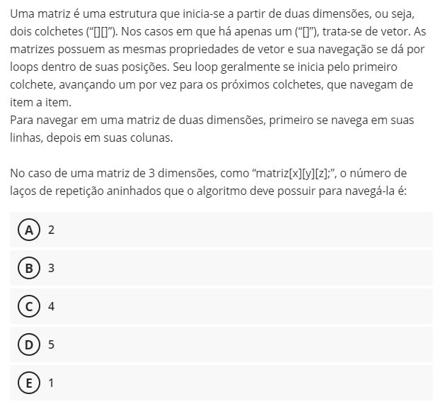
<
>
Programação e Estrutura de Dados
Exercício(s)
Exercícios
Resposta:
Letra: B

Slide 60
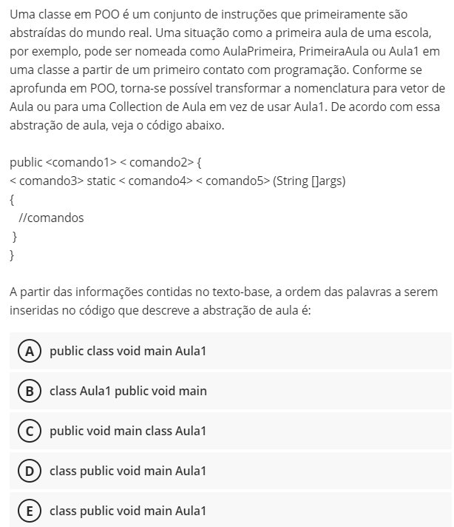
<
>
Programação e Estrutura de Dados
Exercício(s)
Exercícios
Resposta:
Letra: B

Slide 61
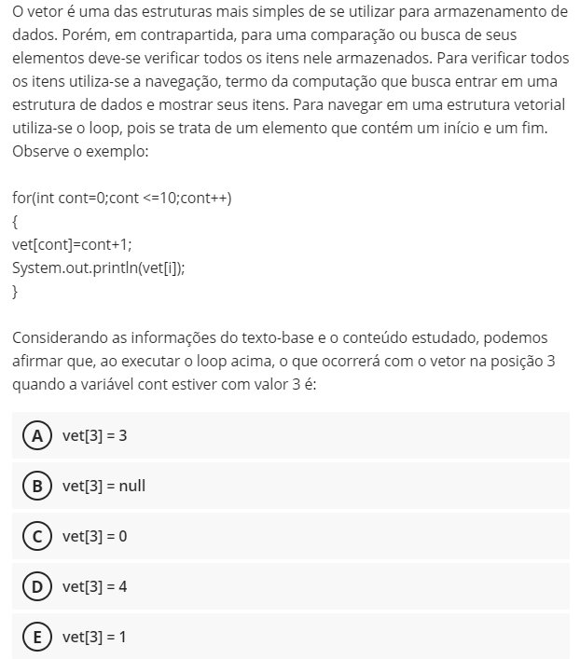
<
>
Programação e Estrutura de Dados
Exercício(s)
Exercícios
Resposta:
Letra: C

Slide 62
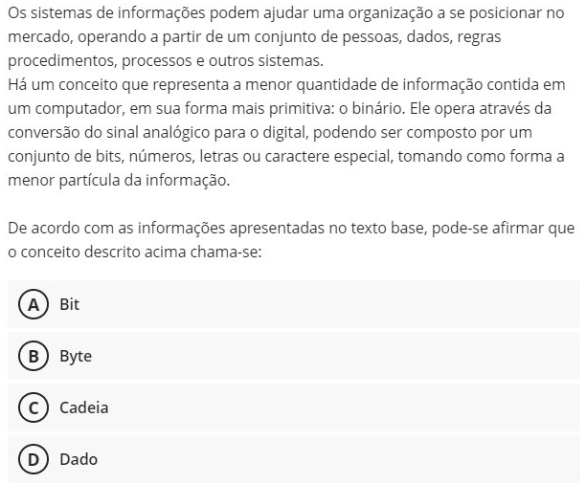
<
>
Programação e Estrutura de Dados
Exercício(s)
Exercícios
Resposta:
Letra D

Slide 63
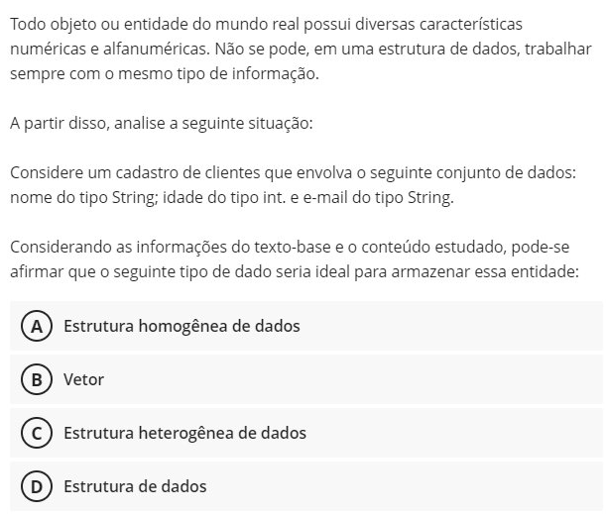
<
>
Programação e Estrutura de Dados
Exercício(s)
Exercícios
Resposta:
Letra C

Slide 64
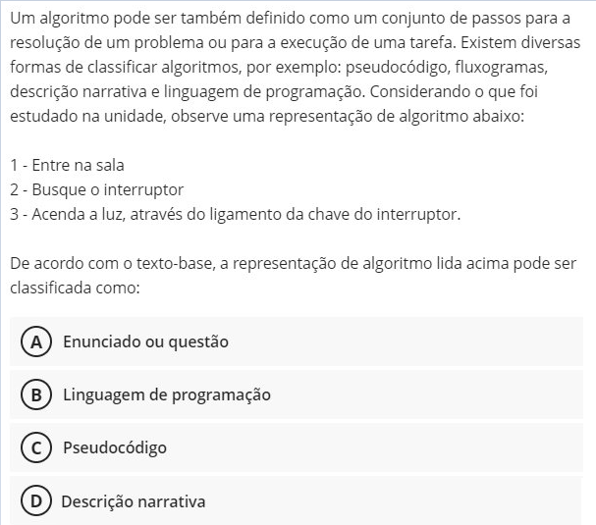
<
>
Programação e Estrutura de Dados
Exercício(s)
Exercícios
Resposta:
Letra D

Slide 65
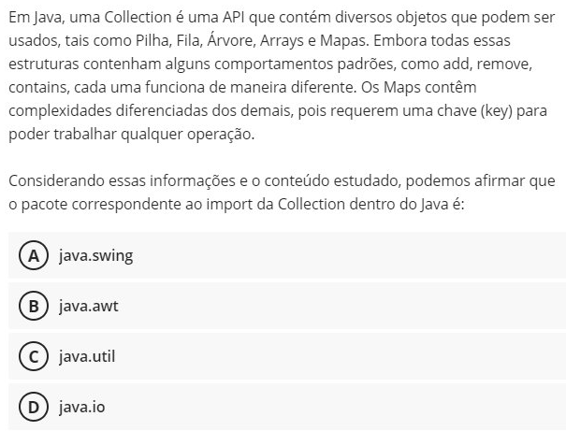
<
>
Programação e Estrutura de Dados
Exercício(s)
Exercícios
Resposta:
Letra C

Slide 66
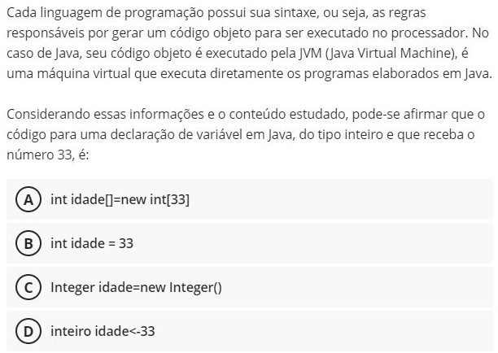
<
>
Programação e Estrutura de Dados
Exercício(s)
Exercícios
Resposta:
Letra B

Slide 67
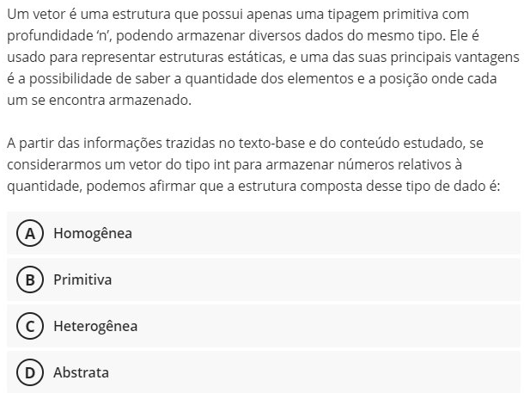
<
>
Programação e Estrutura de Dados
Exercício(s)
Exercícios
Resposta:
Letra A

Slide 68
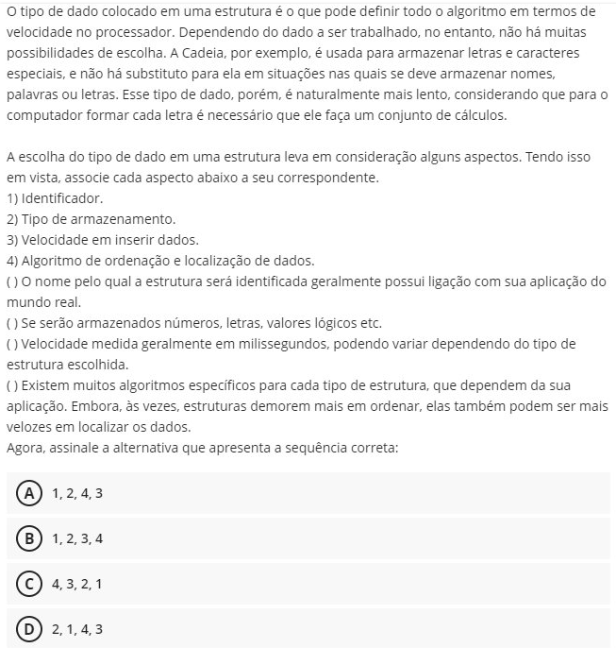
<
>
Programação e Estrutura de Dados
Exercício(s)
Exercícios
Resposta:
Letra B

Slide 69
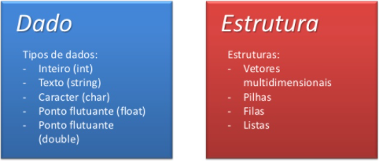
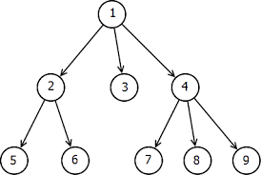
<
>
Programação e Estrutura de Dados
Baixe este projeto
em Java no Github.
Fim
<
>

